Slide 1


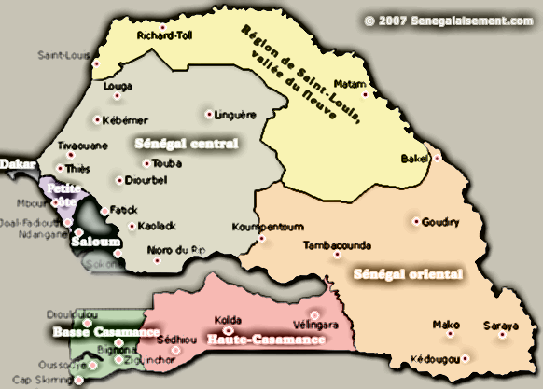
République du Sénégal
Un Peuple- Un But- Une Foi
Ministère de la Santé et de l’Action Sociale
ETAT DE MISE EN ŒUVRE DE LA COUVERTURE MALADIE UNIVERSELLE
Revue annuelle conjointe du MSAS,
Dakar, les 5 et 6 mai 2014

Slide 2
Plan de présentation
Rappel du contexte
Etat de mise en oeuvre par axe stratégique
Perspectives/Défis
Prochaines étapes

Slide 3
CONTEXTE NATIONAL
(accessibilité financière aux soins de santé)
Les ménages contribuent directement à hauteur de 41% de la Dépense Nationale de Santé, estimée à 308,377 Milliards FCFA (CNS 2006-2008).
80% de la population sénégalaise ne dispose pas d’une couverture maladie.

Slide 4
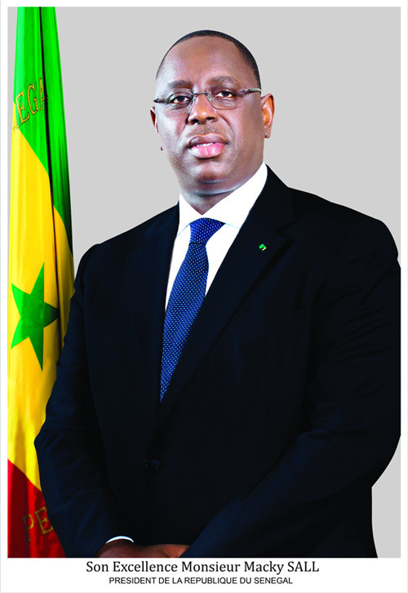

Engagement politique au plus haut niveau
« Au-delà d’un nouveau volontarisme dans le renforcement de l’équipement sanitaire, je compte lancer, en concertation avec les acteurs concernés, un programme de couverture maladie universelle et une sérieuse réflexion sur la gouvernance sanitaire ».
(extrait du discours à la nation du 03 avril 2012)

Slide 5
Une autre opportunité
Réforme de l’Acte 3 de la décentralisation conférant aux deux types de collectivités locales (le département et la commune) des compétences relatives à l’appui à la couverture maladie universelle (articles 306 et 307 de la loi portant Code général des collectivités locales)

Slide 6

AXES DU PLAN STRATÉGIQUE
Développement de la couverture maladie universelle de base à travers les mutuelles de santé
Réforme des Institutions de Prévoyance Maladie à travers la mise en œuvre du décret 2012 – 832
du 07 août 2012
Renforcement des politiques de gratuité existantes
Mise en œuvre de la nouvelle initiative de gratuité des soins pour les enfants de moins de 5 ans.

Slide 7
But et objectif du PSD-CMU
But: Améliorer l’accèssibilité financière aux sois de santé de qualité pour la majorité de la population
Objectif: Etendre la couverture maladie de base à 75% de la population à l’horizon 2017

Slide 8
Actvités phares du processus de mise en oeuvre de la CMU
Organisation d’un Conseil Interministériel sur l’état de mise en œuvre de la CMU
( 28 janvier 20149).
Lancement du programme de la CMU par le Président de la République
Organisation d’un Conseil Interministériel sur la CMU
( 20 Septembre 2013).
( 12 Avril 2013).
Organisation de Concertations Nationales sur la Santé et l’Action Sociale avec thème principal la Couverture Maladie Universelle
(18 et 19 Janvier 2013).

Slide 9
ETAT DE LA MISE EN ŒUVRE

Slide 10
Axe: Développement et promotion des mutuelles de santé à travers l’approche Décentralisation et Assurance Maladie (DECAM)
But: améliorer l’accessibilité financière aux soins de santé de qualité parmi les populations des secteurs ruraux et informels et les groupes vulnérables.
Approche: « Une collectivité locale, une mutuelle de santé au moins ».
Innovation majeure: Cotisation de 7000 F/an/personne subventionnée à hauteur de 100% pour les indigents et de 50% pour les autres.

Slide 11
Mise en œuvre au niveau opérationnel
Organisation de réunions de CRD dans les régions
Organisation de CDD dans les départements pilotes
Mise en place des Comités départementaux de suivi de la CMU
Mise en place des Comités d’initiatives mutualistes
Formation des pools de formateurs régionaux devant accompagner le processus de mise en place des mutuelles de santé
Virement des subventions aux mutuelles de santé

Slide 12
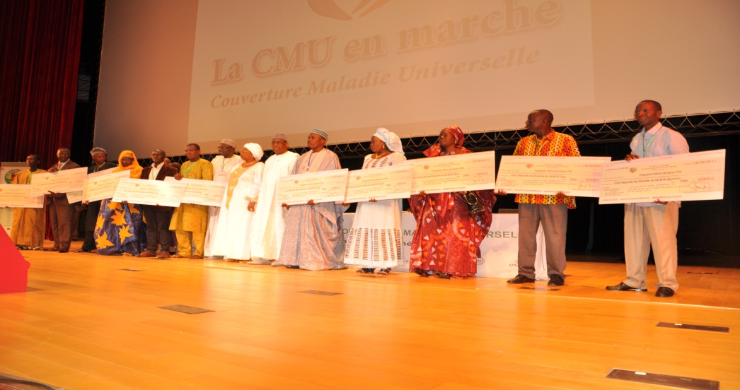
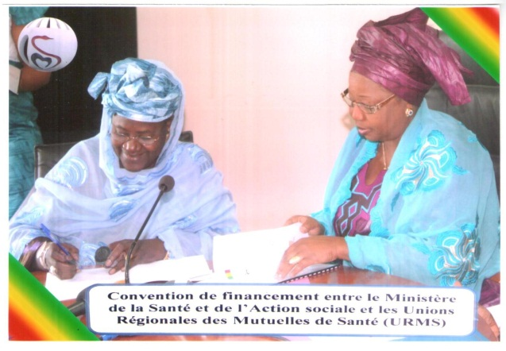
Subeventions aux mutuelles de santé

Slide 13
Etat du premier décaissement des subventions aux MS
Départements | Montants décaissés | Nombre de beneficiaires
Diourbel + Mbacké | 16 310 000 | 4 660
Kaffrine | 21 549 500 | 6 157
Kaolack | 60 725 000 | 17 350
Kolda | 29 687 000 | 8 482
Louga | 49 430 500 | 14 123
Total | 177 702 000 | 50 772

Slide 14
2eme virement mutuelles de santé
Régions | Montant
Diourbel (Prise en charge des indigents) | 7 994 000
Kaolack (Prise en charge des indigents) | 9 716 000
Kaffrine (Prise en charge des indigents) | 19 082 000
Fatick (Prise en charge des indigents+ Subvention partielles) | 10 647 000
Dakar (Subventions partielles) | 6 811 000
Total | 54 200 000

Slide 15
Quelques résultats

Slide 16
Zone centre (Kaolack-Fatick-Kaffrine)
Départements | Situation de 2013 | Situation de 2014
Kaolack | 9708 | 14 594
Nioro | 2361 | 3 517
Guinguinéo | 699 | 981
Région Kaolack | 12768 | 19 092
Kaffrine | 1866 | 4 586
Birkelane | 4098 | 4 960
Malem Hodar | 18 | 194
Koungheul | 3232 | 3 615
Région Kaffrine | 9214 | 12 359
Fatick | 1919 | 3 060
Foundiougne | 1919 | 939
Région Fatick | 3838 | 3 999
TOTAL | 25820 | 35 450

Slide 17
DONNEES (SUITE)
Régions | Nombre de bénéficiaires à jour | Nombre de personnes indigentes prises en charge
THIES | 41 187 | 965
LOUGA | 13 514 | 127
DAKAR | 3 364 | 107
DIOURBEL | 10 507 | 1 098
TOTAL | 68 572 | 2 297

Slide 18
DONNEES (SUITE)
Départements | Nombre de bénéficiaires à jour
 | Décembre 2013 | Mars 2014
Louga | 11 548 | 12 505
Kébémer | 2 284 | 937
Linguère | 1 219 | 767
Total Région Louga | 15 051 | 14 209
Thiès | 20 562 | 23 816
Mbour | 6 263 | 7 691
Tivaouane | 9 392 | 9 680
Total Région Thiès | 36 217 | 41 187
Diourbel | 4 689 | 5 124
Mbacké | 1 315 | 1 550
Bambey | 3 833 | 4 296
Total Région Diourbel | 9 837 | 10 970

Slide 19
AUTRES RÉALISATIONS
Elaboration de manuels de procédures de gestion administrative, financière et comptables pour les mutuelles de santé.
Elaboration d’un manuel de formation sur la mise en place et la gestion des mutuelles de santé.
Elaboration des projets de décret de l’Office national de la mutualité sociale et du Fonds national de garantie des mutuelles sociales.
Élaboration et partage du plan national d’information et de communication sur la CMU.
Journées de partage et d’informations sur la CMU.

Slide 20
Journées d’information et de partage sur la CMU
Organisation Nationale de Coordination des Activités de Vacances (ONCAV).
Réseau des journalistes en santé.
Organisations paysannes.
Conseil des ONG d’Appui au Développement (CONGAD).

Slide 21
Régime d’assistance médicale

Slide 22
La nouvelle initiative de gratuité des soins de santé pour les enfants de moins de 5 ans
Objectif : assurer la prise en charge gratuite des affections du nouveau-né et de l’enfant de 0 à 5 ans à tous les niveaux de la pyramide sanitaire à l’horizon 2017.
Étapes de mise en œuvre en deux phases.

Slide 23
Début de mise en œuvre (première et deuxième phase):
1ère phase d’octobre à décembre 2013
2ème phase à partir janvier 2014
  Au niveau poste
    Exemption du paiement du ticket de consultation et du ticket de vaccination
  Au niveau centre de santé :
    Exemption du paiement du ticket de consultation, du ticket de vaccination et des frais d’hospitalisation (séjour) pour une durée maximale de 7 jours
  Au niveau hôpital :
    Exemption du paiement du ticket de consultation en urgence et des cas référés.
  Au niveau poste et centre de santé:
    Prise en charge thérapeutique de toutes les affections (y compris les médicaments ).
  Au niveau hôpital :
    Exemption du paiement du ticket de consultation en urgences et des cas référés.

Slide 24
QUELQUES RESULTATS ENREGISTRES
Régions | Consultations | Vaccinations | Hospitalisations | Consulat- urgences/cas référés
Dakar | 56602 | 60515 | 1445 | 201
Thiès | 59 777 | 19260 | 897 | 691
Kaffrine | 10137 | 4075 | 0 | 0
Louga | 13211 | 9259 | 233 | 0
Tambacounda | 6 765 | 3226 | 110 | -
Matam | 10752 | - | 150 | 20
Kolda
Sédhiou
Ziguinchor
Saint Louis
Kédougou
Kaolack | 24657 | 21587 | 169 | -
Fatick
Diourbel

Slide 25
AUTRES INITIATIVES DE GRATUITÉ EXISTANTES
Régions | Montants virés | Montant consommés | Disponibles
DAKAR | 60 000 000 | 30 722 400 | 29 277 600
DIOURBEL | 30 000 000 | - | -
FATICK | 15 000 000 | -
KAFFRINE | 10 000 000 | 5 098 400 | 4 901 600
KAOLACK | 16 000 000 | 10561350 | 5 438 650
KEDOUGOU | 5 000 0000 | -
LOUGA | 20 000 000 | 6 070 500 | 13 929 500
KOLDA | 15 000 000 | -
MATAM | 13 000 000
SAINT LOUIS | 20 000 000 | -
SEDHIOU | 10 000 000 | -
TAMBACOUNDA | 12 000 000 | 3570400 | 8 429 600
THIES | 40 000 000 | 26166789 | 13 833 211
ZIGUINCHOR | 17 000 000 | -
TOTAL | 283 000 000

Slide 26
AUTRES INITIATIVES DE GRATUITÉ EXISTANTES
  Plan Sésame
  Gratuité césarienne
  Gratuité de la dialyse
  etc.
Mesures:
Renforcement des lignes budgétaires;
Renforcement du système d’administration à travers l’élaboration d’un manuel de procédures;
Extension de la gratuité des césariennes à l’ensemble du pays.

Slide 27
Réglement de la dette
N° ORDRE | BENEFICIARE | MONTANT A REMBOURSER
01 | HOPITAL DIOURBEL | 16 000 000
02 | HOPITAL ARISTIDE LE DANTEC | 45 000 000
03 | HOPITAL FANN | 100 000 000
04 | HOPITAL THIES | 20 000 000
05 | HOPITAL TAMBACOUNDA | 44 000 000
06 | HOPITAL GENERAL DE GRAND YOFF | 100 000 000
07 | HOPITAL PSYCHIATRIQUE DE THIAROYE | 6 940 950
08 | HOPITAL MATLABOUL FAWZEYNI DE TOUBA | 20 000 000
09 | HOPITAL PRINCIPAL DE DAKAR | 270 933 150
10 | HOPITAL KAOLACK | 25 000 000
11 | HOPITAL OUROSSOGUI | 18 000 000
12 | HOPITAL SAINT- LOUIS | 18 000 000
13 | HOPITAL KOLDA | 35 000 000
14 | HOPITAL LOUGA | 28 038 800
15 | HOPITAL NDIOUM | 17 916 600
16 | HOPITAL ZIGUINCHOR | 15 000 000
17 | HOPITAL PIKINE | 15 000 000
18 | HOPITAL ABASS NDAO | 50 000 000
19 | CENTRE NATIONAL DE TRANSFUSION SANGUINE | 5 170 500
 | TOTAL | 850 000 000

Slide 28
Réforme de l’Assurance Maladie Obligatoire
  Réforme juridique achevée:
  Signature du décret portant organisation et fonctionnement des IPM.
  Prise de l’arrêté interministériel sur les modèles types de statuts et règlement intérieur des IPM
  Réforme institutionnelle (mise en place de l’ICAMO).

Slide 29
Prochaines étapes
Finalisation du du projet d’élaboration d’une loi sur la CMU en cours;
Mise en place de la fédération nationale des mutuelle de santé;
Signature de conventions avec certaines organisations dans le cadre de la mobilisation sociale autour de la CMU;
Mise en œuvre de la carte d’égalité des chances pour permettre l’accès aux soins de santé gratuit pour les personnes vivant avec un handicap.
Elaboration d’une plateforme technologique pour la gestion du des bénéficiaires la CMU.
Renforcement du système de suivi-évaluation.

Slide 30
Perspectives/Défis
Renforcement du cadre institutionnel de pilotage de la CMU
Renforcement des stratégies de communication sur la CMU
Développement d’une offre permanente de soins.
Ciblage et autonomisation des indigents et des groupes vulnérables.
Pérennisation du financement de la CMU.
Développement d’ une plateforme multisectorielle

Slide 31
Conclusion
Engagement politique du Sénégal en phase avec le contexte international;
Pérennisation du financement de la CMU;
Approche multisectorielle..

Slide 32
Président Macky Sall (cérémonie de lancement de la CMU - 20 septembre 2013) :
« L’atteinte de l’objectif de Couverture maladie universelle exige des actions synergiques ainsi qu’une démarche multisectorielle. Elle ne saurait être l’apanage d’un seul département ministériel, encore moins d’un seul secteur. C’est dire l’importance d’une approche inclusive permettant à chaque entité concernée par ce vaste chantier d’apporter sa pierre à l’édification et à la pérennisation du programme » .

Slide 33














Slide 34
JE VOUS REMERCIE DE VOTRE AIMABLE ATTENTION!

